Slide 1
Основные элементы электронной таблицы Excel
Подготовила преподаватель НКСЭ
ФЕДОТОВА Т.В.

Slide 2
Начальные ведения
Рабочая область приложения Excel представляет собой книгу, состоящую из нескольких листов,
Лист представляет собой таблицу, состоящую из строк и столбцов. Элемент, стоящий на пересечении строки и столбца, на­зывается ячейкой или клеткой.
Столбцы обозначаются латинскими буквами от А до Z и далее АА, АВ и т.д., строки - цифрами от 1 с шагом 1, адрес ячейки состо­ит из обозначения столбца и строки, на пересечении которых она со­стоит, например, на пересечении столбца А и строки 3 находится ячейка A3.

Slide 3
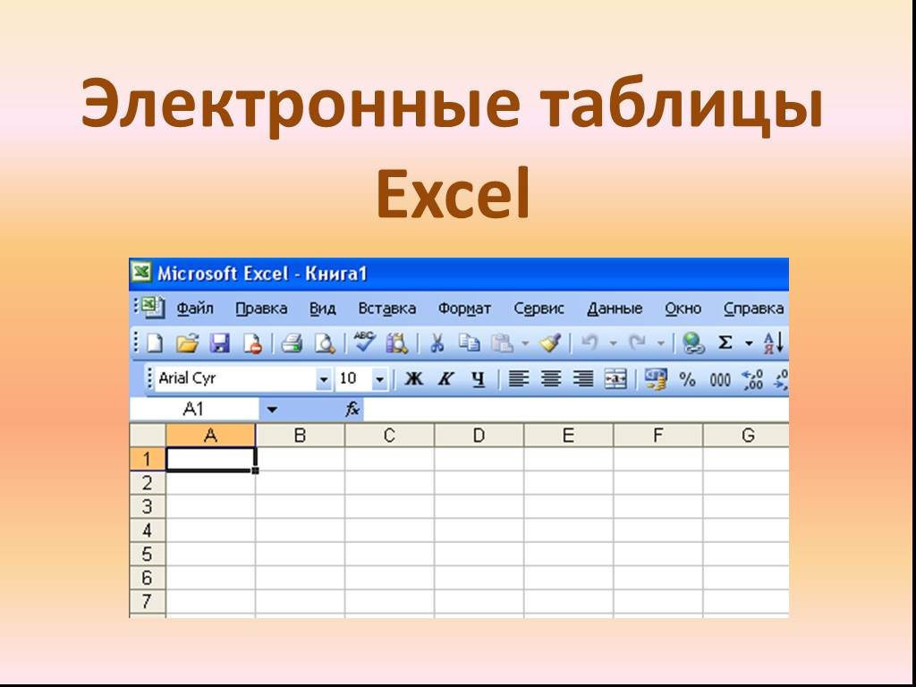

Slide 4
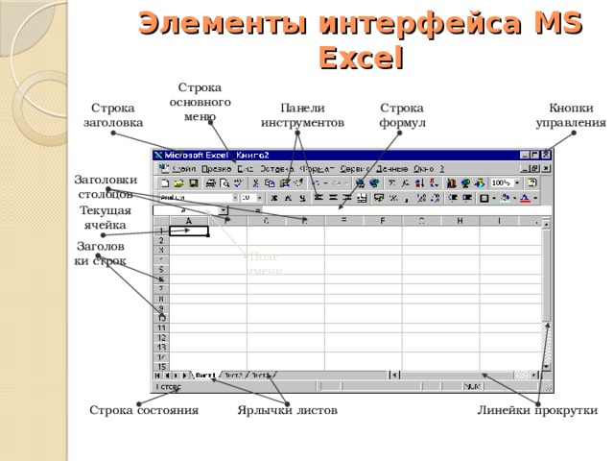

Slide 5
Панели инструментов - это один или несколько наборов кнопок.. Они предназначе­ны для выполнения самых распространенных команд и действий Ex­cel. Кнопки на панелях инструментов обычно предоставляют уско­ренный доступ к командам меню (отсюда распространенный термин командные кнопки) - для выполнения команды достаточно просто нажать кнопку. Например, чтобы сохранить файл, достаточно на­жать на стандартной панели инструментов кнопку с изображением дискеты. Количество панелей можно регулировать в главном меню: Вид/Панели инструментов.

Slide 6
Рабочая область программы.
Элементы пользовательского интерфейса, которые появляются при запуске приложения Office, - меню, панели инструментов, стро­ки состояния и окна - образуют так называемую рабочую область программы Вдоль верхнего края окна рабочей области Excel проходит строка заголовка с названием программы, названием документа и управляющими кнопками для изменения размеров и закрытии окна.
Под заголовком находится главное меню с командами, кото­рые выполняют всю основную работу в программе. Например, для сохранения файла в Excel надо выполнить команду Файл/Сохранить.

Slide 7
Под панелями инструментов находится строка формул, в ко­торой можно редактировать содержимое ячеек.
Ниже - рабочая область документа, который для Excel представляет собой лист.
Внизу находится строка состояния для отображения различ­ных индикаторов.
Наконец, на экране есть горизонтальные и вертикальные по­лосы прокрутки для перемещения в окне документа.

Slide 8
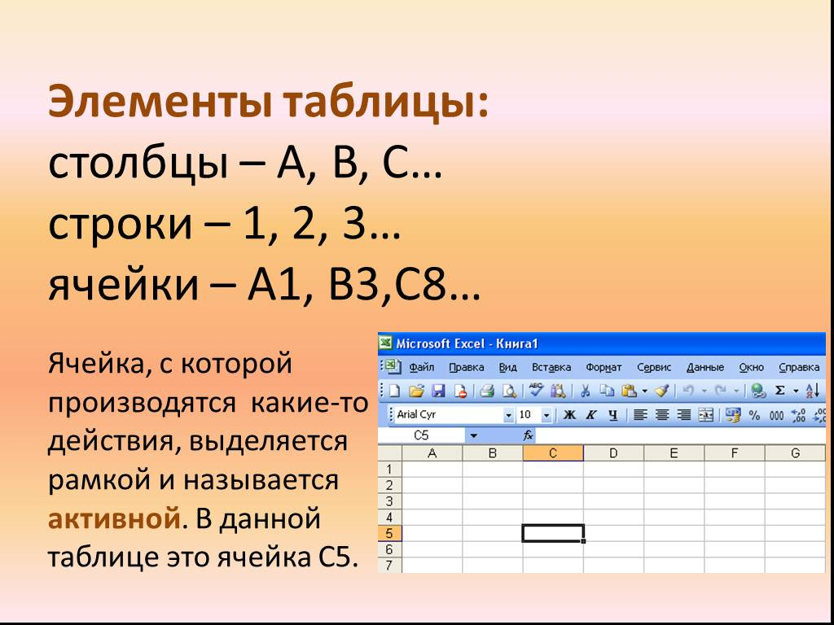

Slide 9
Типы данных.
Для ввода сначала нужно выбрать ячейку, в которую необходимо вводить данные (т.е. поставить на нее табличный курсор, чтобы она подсветилась).
В клетку электронной таблицы можно заносить информацию трех типов:
- числовую;
- символьную;
- формулу, но в одной ячейке могут быть данные только одного типа.
Числовая информация бывает формата даты, времени и собственно числовая.

Slide 10
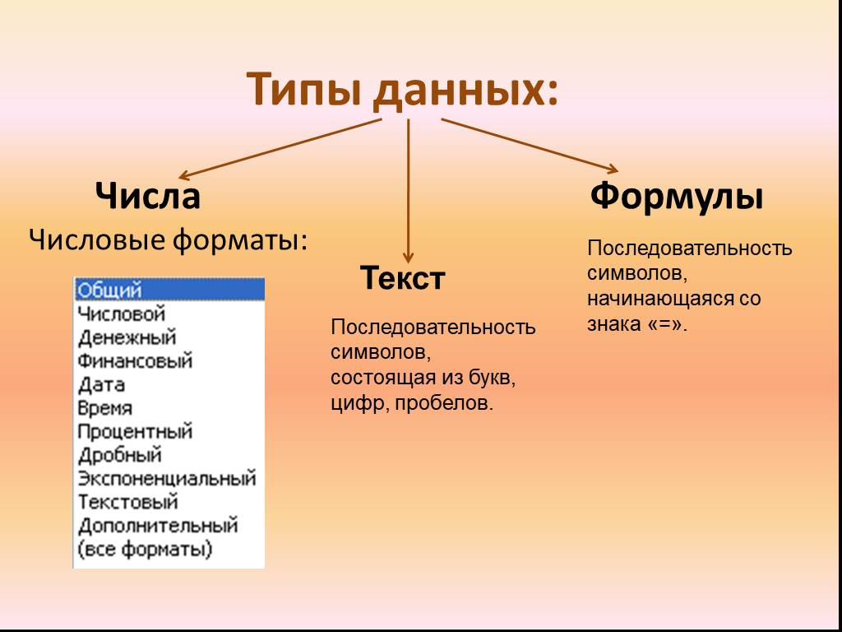

Slide 11
Запись числовой и символьной информации в ячейки.
- Числа вводятся сразу с первой позиции, могут начинаться знаком «+» или «-» и содержать символы «%», «$», «/». За­пятая интерпретируется как разделитель целой и дробной части. Числа в экспоненциальной форме содержат основа­ние натурального логарифма «Е» или «е».
- При вводе даты используется точка или дефис в качестве разделителя.
- Для отображения времени суток в 12-ти часовом формате надо ввести букву а или р через пробел, например 9:30 р, в противном случае время будет интерпретировано в 24 ча­совом формате. Для ввода даты и времени в одну ячейку в качестве разделителя используется пробел.

Slide 12
Ввод текста
Текстом в Microsoft Excel является любая последовательность, состоящая из цифр, пробелов и любых других символов. Если вво­дится число, дата или время, которые необходимо сохранить в тек­стовом формате, перед ним следует ввести апостроф «'». Чтобы просмотреть весь текст, занимающий в ячейке несколько строк, надо установить флажок «Переносить по словам» на вкладке «Выравнивание». Чтобы начать в ячейке новую строку, надо нажать ALT+ENTER.

Slide 13
Занесение формул в ячейки таблицы
Формулой называется выражение, которое вычисляет новое значение по уже существующим.
В состав формул могут входить числа, математические операторы, ссылки на ячейки и встроенные выражения, называемые функциями.
Все формулы Excel начина­ются со знака равенства «=». Этот знак является признаком начала математической операции, он указывает Excel на необходимость сохранения следующего за ним выражения в виде формулы.
Excel хранит формулы во внутреннем формате И в каждой ячейке, содержащей формулу, по­мещает результаты вычислений. Для того, чтобы увидеть всю таб­лицу в формате формул, можно в главном меню выбрать Сер­вис/Параметры/Вид/Параметры окна/Формулы.

Slide 14
В формулах применяются стандартные арифметические опе­раторы: сложение (+), вычитание (-), умножение(*), деление(/), воз­ведение в степень (^{л}), а также ряд специальных операций.
В качест­ве аргументов выражение может содержать ссылки на ячейки элек­тронной таблицы.

Slide 15
Например, для того, чтобы перемножить содержимое двух ячеек, надо:
- активизировать ячейку, в которой будет формула;
- набрать знак равенства;
- щелкнуть на ячейке, содержащей первый множитель. Во­круг ячейки возникает рамка, а ссылка на нее появляется в строке формул. Можно просто ввести адрес ячейки (в ла­тинском шрифте);
- набрать знак «*» арифметической операции умножения.
- щелкнуть на ячейке, содержащей второй множитель. В ре­зультате законченная формула появляется в выделенной ячейке и в строке формул. Результат, например, будет вы­глядеть так: =А6*В6.
- нажать клавишу ENTER для завершения ввода формулы.

Slide 16
Дублирование формул.
Excel позволяет легко скопировать, или дублировать, формулу в соседние ячейки командой Правка/Заполнить.
Основная хитрость при работе с подменю Заполнить заключается в том, что его команды автоматически изменяют в формуле ссылки на ячейки так, чтобы они соответствовали строкам и столбцам, в которые происходит копирование. Например, если копировать формулу =А6*В6 на одну ячейку вниз командой Вниз, то Excel автоматически подгонит присутствующие в формуле номера строк так, чтобы получились правильные ссылки на новые ячейки и формула после копирования будет выглядеть так: =А7*В7. Такое изменение индексов называется относительным, а ссылки - относительными.

Slide 17
Вставка функций
Для выполнения более сложных операций по обработке чи­словой и текстовой информации Excel позволяет включать в текст формул стандартные операции, называемые функциями.
Функция -заранее определенное выражение, которое имеет одно или несколько аргументов и возвращает единственное значение.
В состав Excel входит свыше 250 функций из нескольких полезных категорий:
Математические включают арифметические и тригонометрические функции. Позволяют производить простые и сложные вычисления, например вычисление суммы диапазона ячеек, вычисление суммы ячеек диапазона, удовлетворяющих указанному условию, округление чисел и прочее.
С помощью финансовых функций осуществляются такие типичные финансовые расчеты, как вычисление суммы платежа по ссуде, объем периодической выплаты по вложению или ссуде, стоимость вложения или ссуды по завершении всех отложенных платежей.

Slide 18
Аргументами финансовых функций часто являются следующие величины:
Будущее значение – стоимость вложения или ссуды по завершении всех отложенных платежей.
Выплата – объем периодической выплаты по вложению или ссуде.
Режим выплат – режим, в котором осуществляются выплаты (в конце или в начале месяца).
Ставка – процентная ставка или норма скидки по вложению или ссуде.
Текущее значение – начальная стоимость вложения или ссуды. Например, начальная стоимость ссуды равна сумме займа.
Число периодов – общее количество платежей или периодов выплат.

Slide 19
Статистические функции позволяют выполнять статистический анализ диапазонов данных. Например, с помощью статистической функции можно провести прямую по группе значений, вычислить угол наклона и точку пересечения с осью Y и прочее.
Если необходимо убедиться в том, что значения списка удовлетворяют условию, можно использовать функции для работы с базами данных. С их помощью, например, можно определить количество записей в таблице о продажах или извлечь те записи, в которых значение поля «Сумма» больше 1000, но меньше 2500.

Slide 20
Логические функции предназначены для проверки выполнения условия или для проверки нескольких условий. Так, функция ЕСЛИ позволяет определить, выполняется ли указанное условие, и возвращает одно значение если условие истинно, и другое — если оно ложно.
Если необходимо осуществлять поиск в списках или таблицах или если необходимо найти ссылку к ячейке, воспользуйтесь функциями ссылки и массивы. Например, для поиска значения в таблице используйте функцию ВПР, а для поиска положения значения в списке — функцию ПОИСКПОЗ.
Функции проверки свойств и значений связывают Excel c самим собой. Так, ЯЧЕЙКА сообщает информацию о заданной ячейке, а ЕОШИБКА сообщает, есть ли в ячейке ошибка.

Slide 21
Каждая функция вызывается в соответствии с определенным синтак­сисом, т.е. она имеет определенную структуру, что позволяет Excel правильно обработать результаты.
Для правильного вычисления функции необходимо задать значения всех обязательных аргументов и разделить их запятыми.
Когда Excel вычисляет значение этой функции, результат помещается в ячейку, в которой находится функция.
Самой полезной функцией, вероятно, является СУММ, кото­рая автоматически вычисляет сумму значений из выделенного диа­пазона.
Для удобства пользователей разработчики Excel поместили на стандартную панель инструментов кнопку Автосумма для того, чтобы ускорить доступ к этой функции.

Slide 22
Сложение чисел функцией СУММ выполняется так:
1. Выделяется ячейка, куда надо поместить эту функцию;
2. Нажимается кнопка Автосумма на стандартной панели инстру­ментов. Excel помещает функцию СУММ в строку формул и (по возможности) автоматически выделяет диапазон соседних ячеек в качестве аргумента функции.
3. Если выделен именно тот диапазон, который требуется просум­мировать, нажимается кнопка ENTER, чтобы завершить ввод функции и вычислить сумму. Если же диапазон был выбран не­верно, необходимо выделить новый диапазон перетаскиванием мышью, после чего нажать ENTER. Для выделения не­скольких несмежных диапазонов мышью надо держать нажатой клавишу CTRL. Отмена суммирования производится клавишей ESC.

Slide 23
Спасибо за внимание!

